Slide 1
Agenda del día de hoy
Introducción a Sistemas embebidos Parte2
Conceptos básicos de Electrónica
Teoría de Sensores y actuadores en Arduino
Formalizar los Grupos, ideas de TPs y consultas

Slide 2

Introducción a los Sistemas embebidos
2 ° Parte

Slide 3

Formas de Depuración en un S.E
Depuración Indirecta
GDB
JTAG

Slide 4
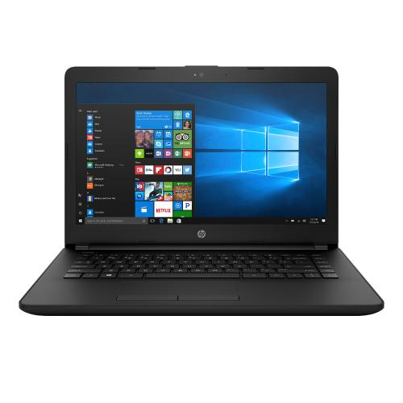
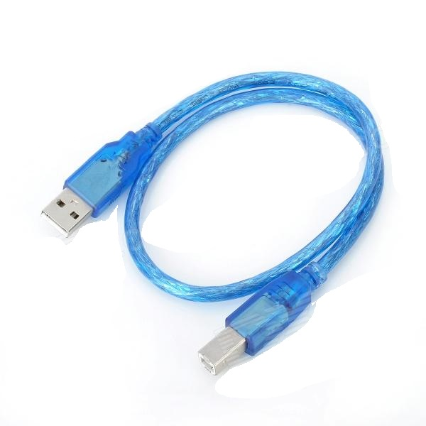
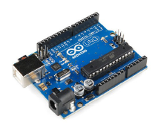
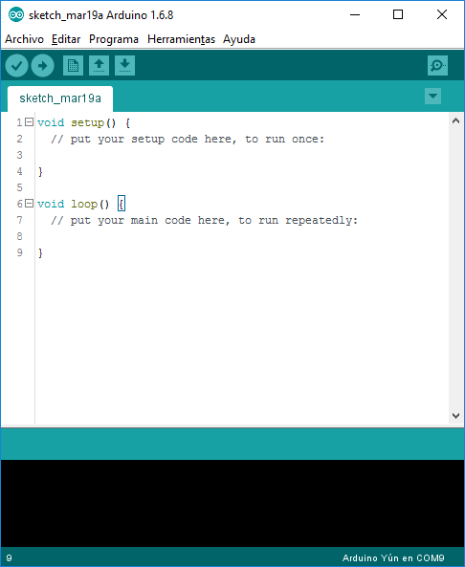
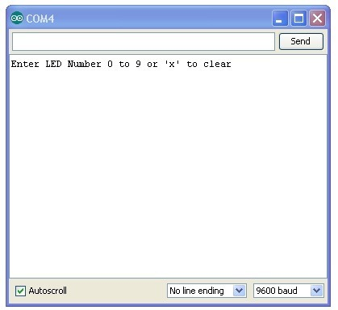
Depuración Indirecta
Es hacer un printf en un sistema embebido
Es la forma en que se debuggea Arduino UNO
Intel x86
Cable Serie
ATmega328p
Texto
Texto
Texto
Programa
Texto

Slide 5
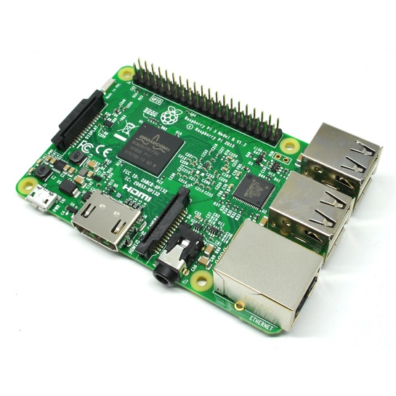
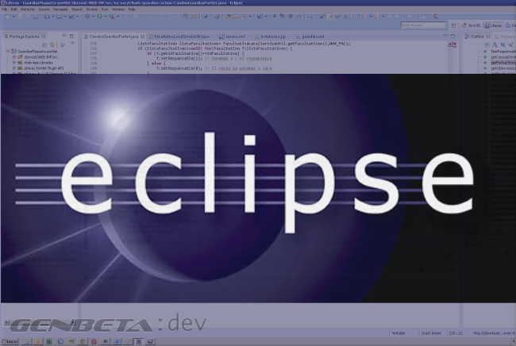
Depuración usando GDB
GDB
– Es una herramienta que se implementa con el compilador.
– Permite el control de la ejecución del programa.
– En una PC se corre el cliente para poder controlar remotamente la ejecución.
– Permite ejecutar paso a paso el programa embebido
Computadora
Sistema Embebido
Cliente
Servidor
app
GDB
GDB Server
Cable
Serial
S.O Windows
S.O Linux
Cable de Red

Slide 6
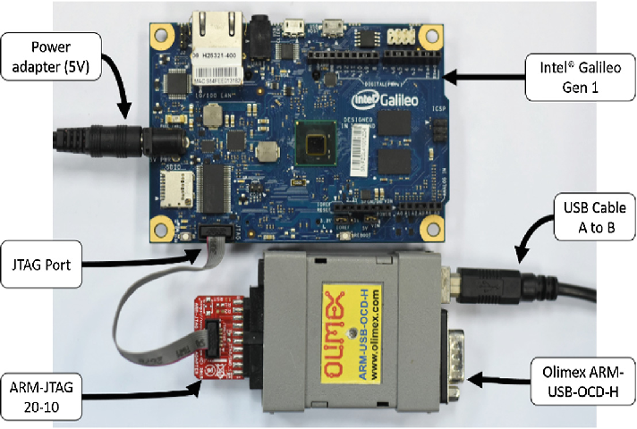
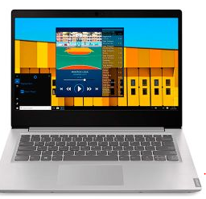
Depuración usando JTAG.
JTAG
- Conexión serie que accede a la electrónica implementada dentro del procesador para controlar su funcionamiento.
– Puede afectar el reloj del micro y se accede al HW, por dirección de memoria.
– Definida en IEEE 1149.1
– Acceso especifico a las patas del integrado.
Puerto
JTAG

Slide 7
Prototipo vs Producto Final
Arduino, Raspberry Pi, ESP32 son placas de desarrollo que se usan principalmente para hacer prototipos
Una vez que el prototipo funciona y es estable, el circuito debe ser implementado en un producto Final
Esto es lo ideal

Slide 8
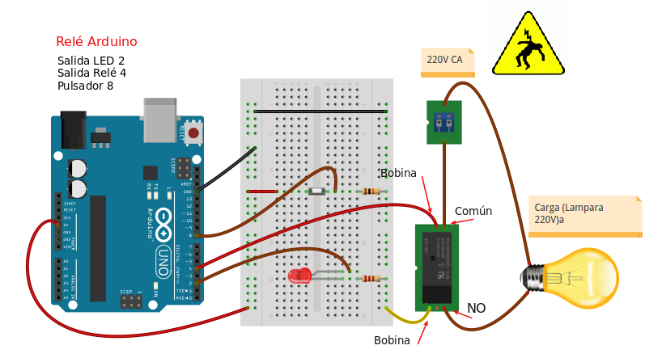
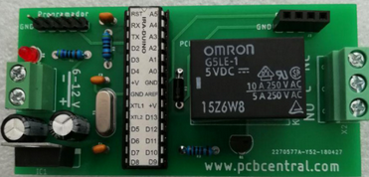
Prototipo vs Producto Final
Prototipo
Producto Final

Slide 9
Prototipo vs Producto Final
Prototipo permite:
– Facilidad de desarrollo (ampliable)
– Se pueden probar muchas funcionalidades
– Es susceptible a fallas de Conexión en los componentes y de otro tipo
– Implementación de modelo funcional
– Se debe implementar todo lo que necesitamos, aunque hay bibliotecas que seguramente no vamos a poder aplicar en el producto final.
Producto Final.
– Hecho para ESA aplicación.
– Es mucho menos propenso a fallas de conexión
– Tiene funcionalidades mínimas de propósito especifico
– Tiene la forma final.
– Natural para el usuario.
– Costo acorde al mercado.

Slide 10
Prototipo vs Producto Final
Muchas veces lo ideal no se hace y para ahorrar costos, en el producto final se usan placas Arduino o Raspberry Pi

Slide 11

Preguntas

